Slide 1


Formación Profesional Retos Educativos
Soledad Iglesias Jiménez
Subdirectora General de
Orientación y Formación Profesional

Slide 2
Nivel de estudios de la población adulta de 15 a 64 años, España y UE-28
Datos Eurostat correspondientes al tercer trimestre de 2014
UE-28
España
28,21%
Nivel 5-8
31,86%
46,71%
Nivel 3-4
23,95%
27,08%
Nivel 0-2
44,19%
Notes:
España tiene un déficit estructural importante en cuanto al nivel de cualificación de la población.
Tomando como referencia los datos Eurostat correspondientes al tercer trimestre del año 2014, podemos observar que mientras que para el conjunto de la UE de los 28 el porcentaje de personas de entre 15 y 64 años con un bajo nivel de cualificación se sitúa en el entorno del 27%, para España esa cifra alcanza el 44%.
En enseñanza terciaria, sin embargo, estamos por encima de la media de la Unión Europea de los 28, contando en nuestro país con un 31,86% de la población de entre 15 y 64 años en posesión de una titulación superior, frente al 28,21% de la UE28.
En los niveles medios de cualificación España cuenta con un 23,95% de la población de entre 15 y 64, frente al 46,71% de la UE28.
Debe mejorar la cualificación media de los ciudadanos y reducir de forma drástica el número de personas con un bajo nivel de cualificación.

Slide 3
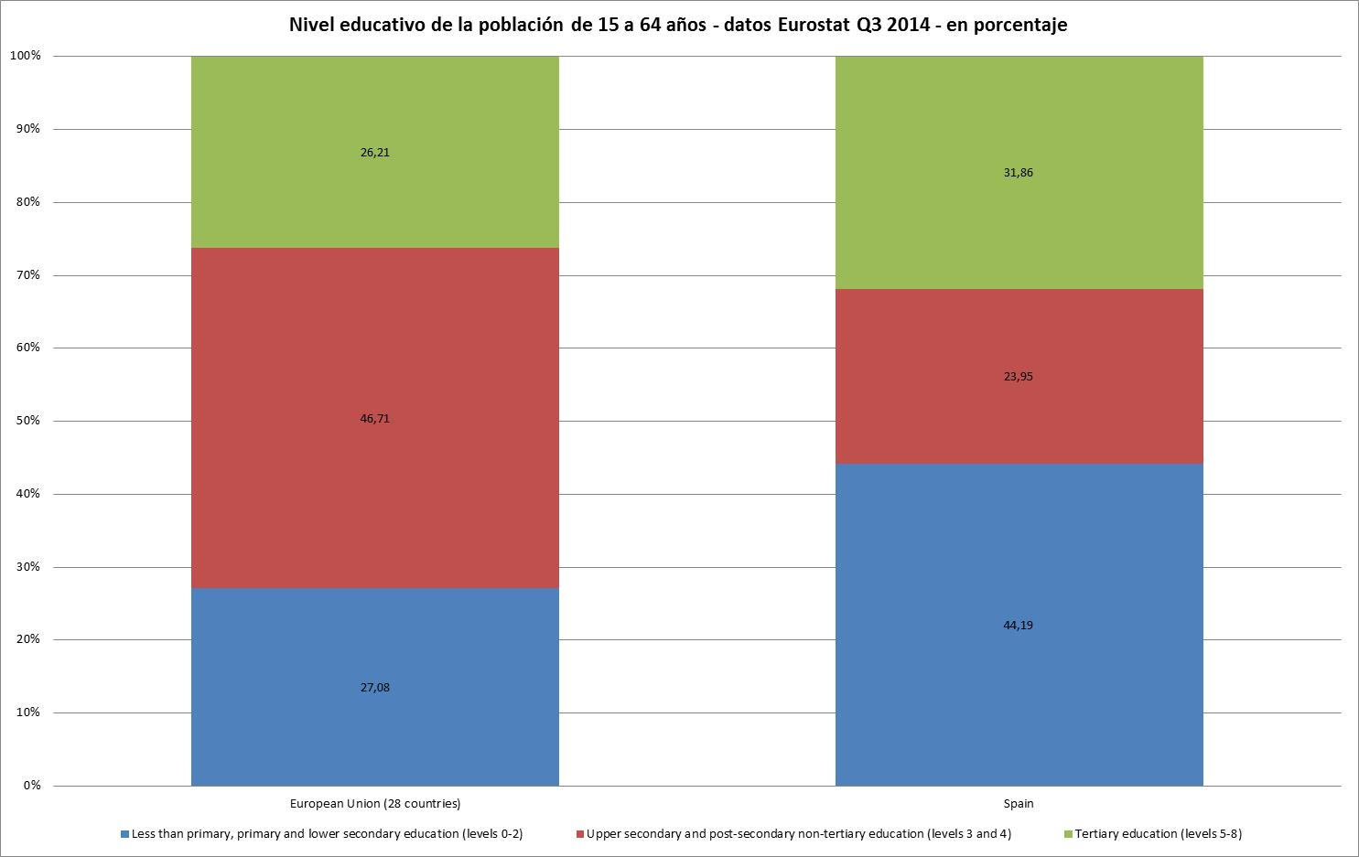
Notes:
Mismo gráfico anterior en otro formato.

Slide 7
Tasa
FUENTE DE DEFINICIONES: Metodología EPA – Instituto Nacional de Estadística:
Tasa específica de actividad: La tasa específica de actividad para un intervalo de edad determinado es el cociente entre el número de activos de esas edades y la población correspondiente al intervalo.
Tasa específica de paro: La tasa específica de paro para un intervalo de edad determinado, es el cociente entre los parados de edades comprendidas entre los extremos del intervalo y los activos de dicho intervalo.

Slide 14
%

Slide 15
100%
100%
%
100%
55,58%
37,90%
14,11%
17,09%
12,00%
5,16%

Slide 16
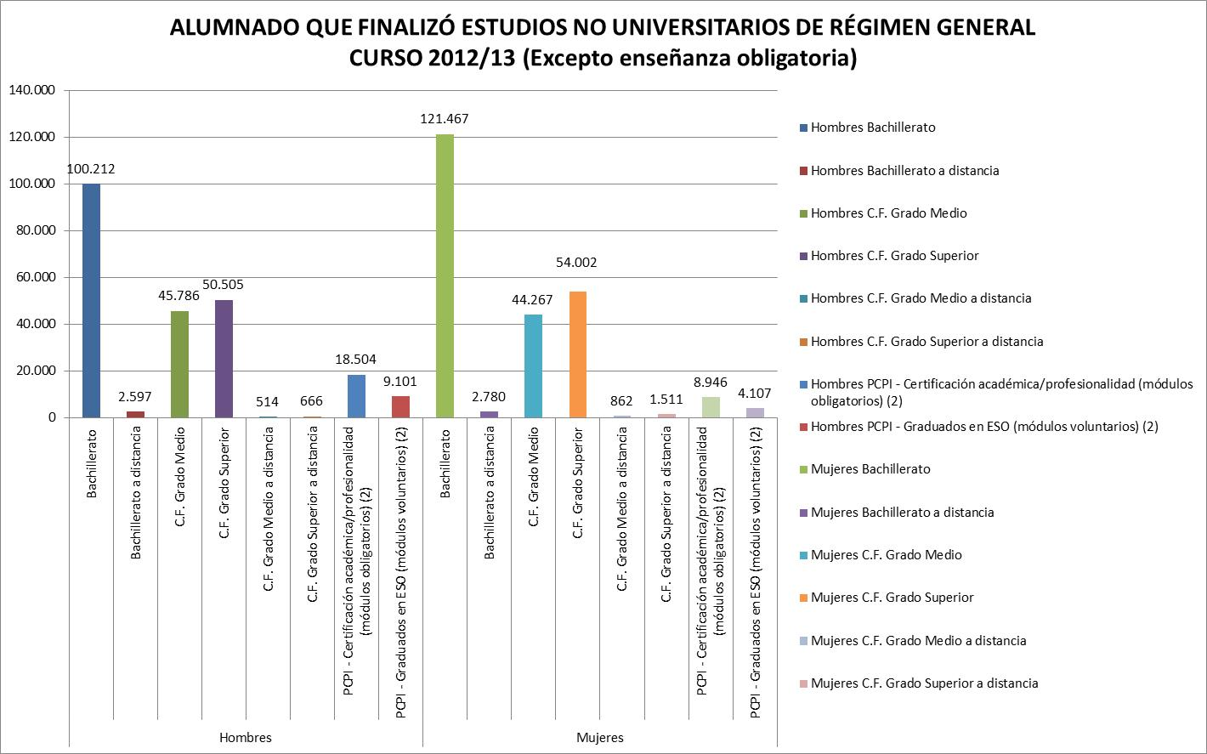

Slide 17
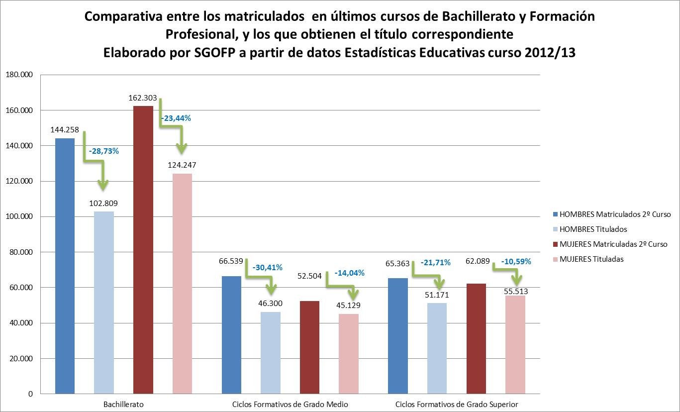

Slide 18
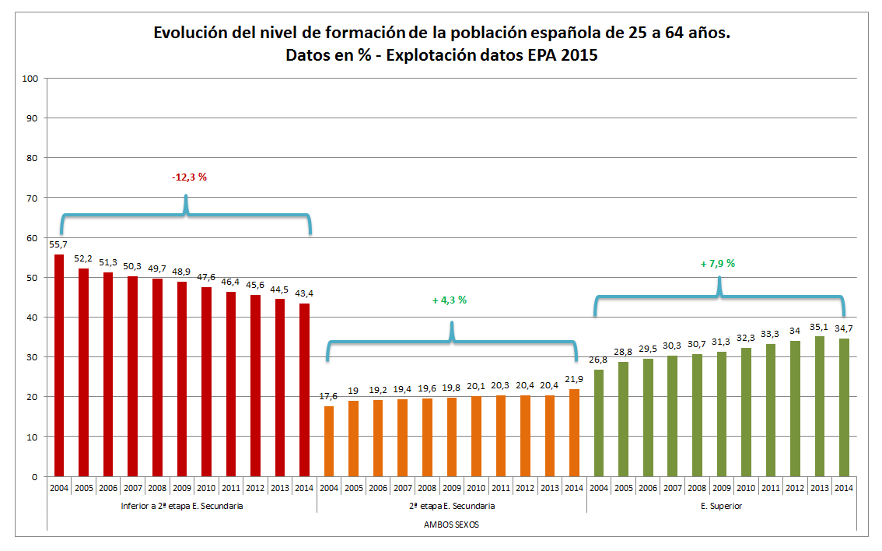

Slide 19
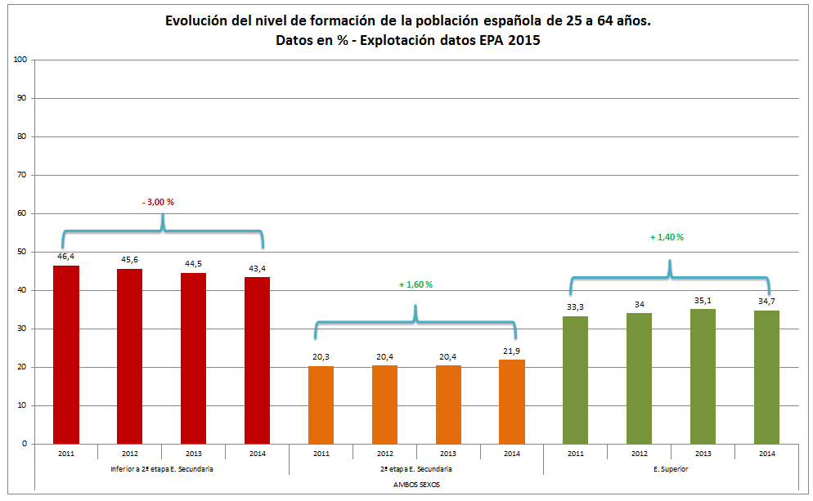

Slide 20
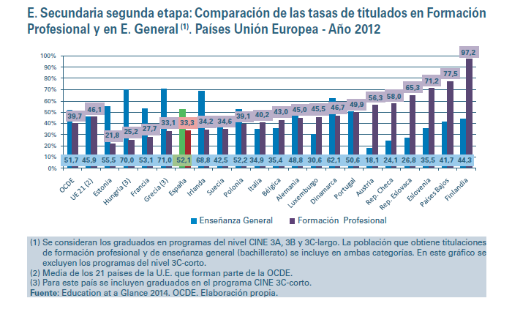
Notes:
En el ámbito educativo, supone que el porcentaje de alumnos en España dedicados a la FP es relativamente bajo, especialmente si se compara con la media de los países de la UE que forman parte de la OCDE (21 países) como con la media de países de la OCDE.

Slide 21
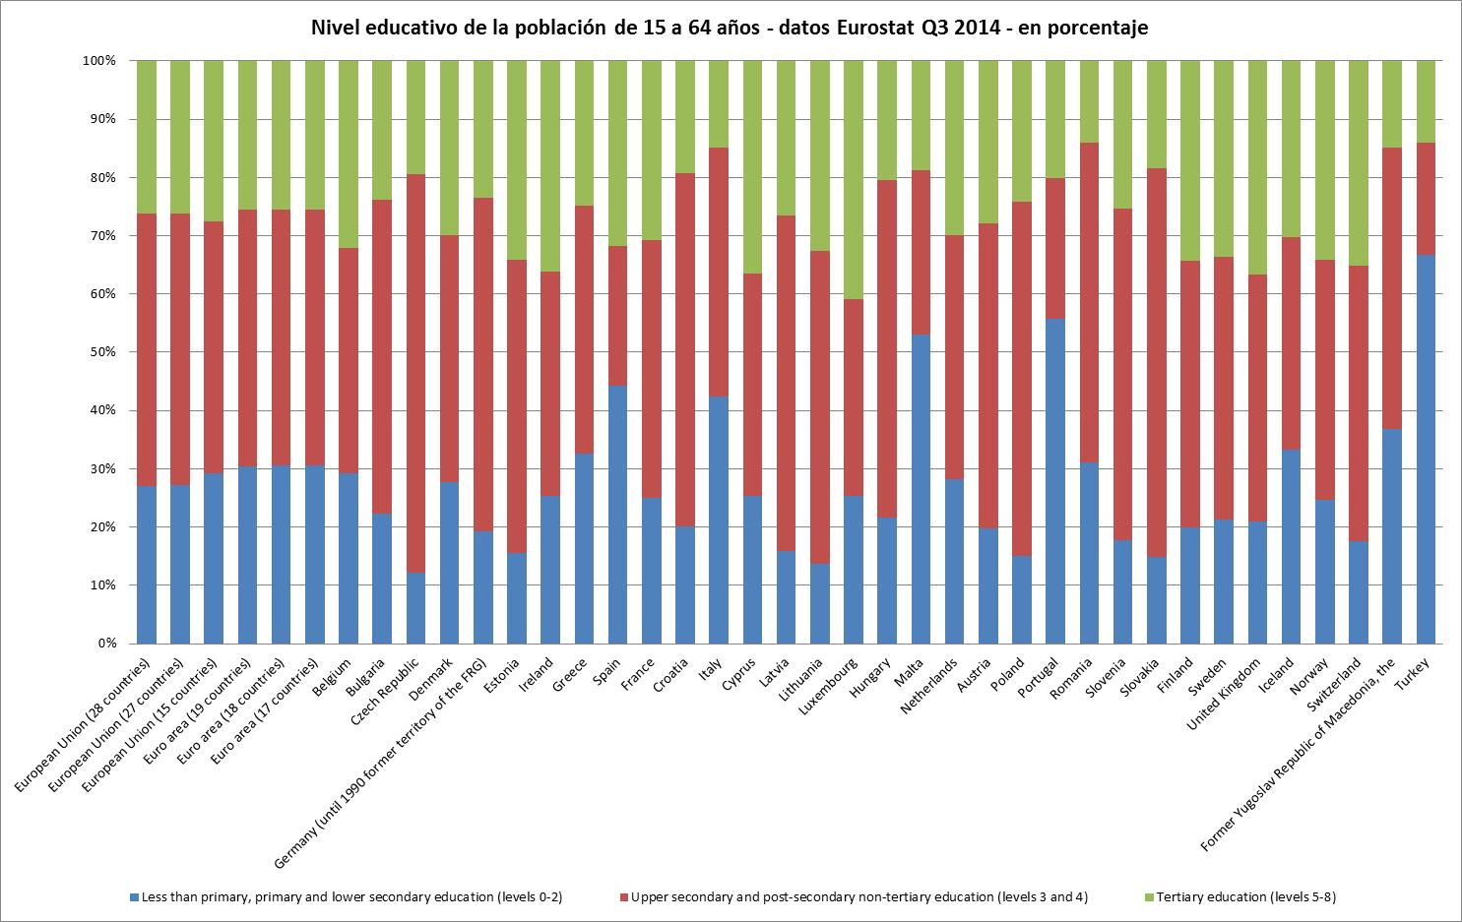
Notes:
Gráfico comparativo con otros países.

Slide 22
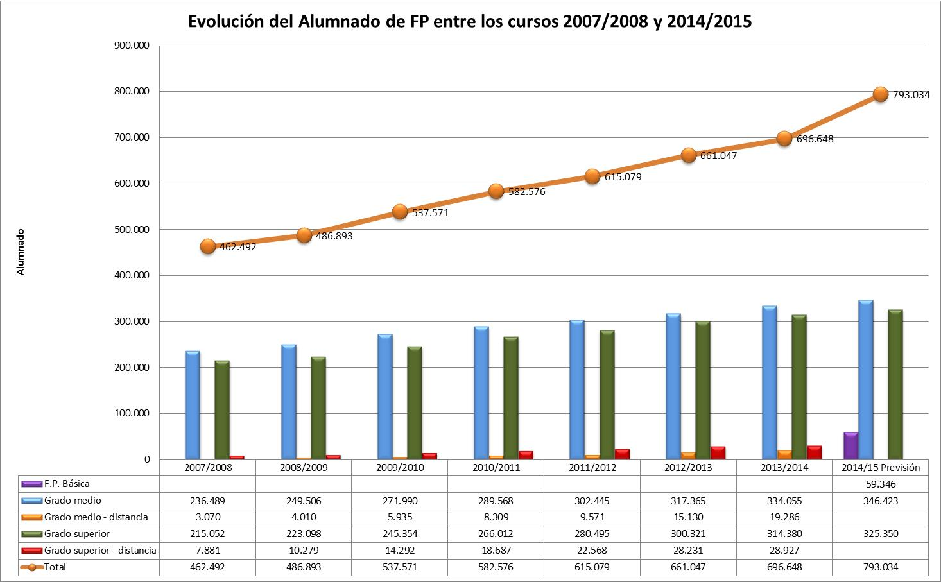
Estudios de Formación Profesional
Notes:
El número de alumnos en Formación Profesional ha experimentado un crecimiento sostenido desde el curso 2007/2008, alcanzando en el curso 2013/14, último del cual existen datos consolidados, la cifra de 696648, lo que supone un incremento del 50,62% respecto de los matriculados en el curso 2007/2008.
Los datos de avance para el presente año escolar, en el que se incluyen las previsiones de alumnado de los nuevos Ciclos de Formación Profesional Básica, arrojan una cifra total de matriculados de 793.034.

Slide 23
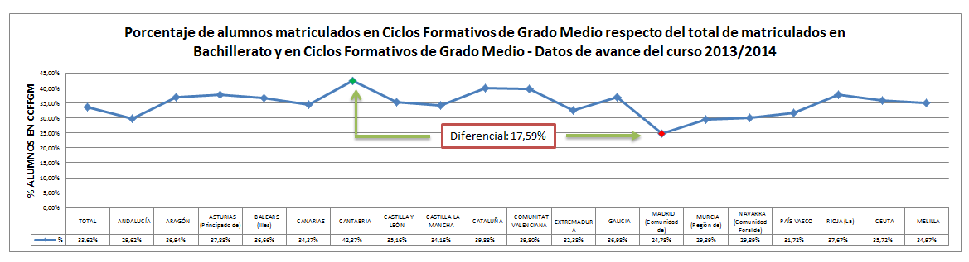
Porcentaje de alumnado matriculado en Ciclos de Grado Medio y Bachillerato
Curso 2013-14 Datos de avance.
Notes:
A pesar de la mejora en la imagen de la Formación Profesional, el número de alumnos que al término de la enseñanza obligatoria optan por continuar su formación en los Ciclos Formativos de Grado Medio es muy inferior al de alumnos que optan por el Bachillerato.
Para el conjunto de España el alumnado matriculado en Bachillerato alcanza el 66,38% de todos los matriculados en F.P. Grado Medio más Bachillerato. El número de alumnos que eligen continuar por la vía de la FP Grado Medio es sólo el 33,62% del total.
Existen importantes diferencias entre CCAA.

Slide 24
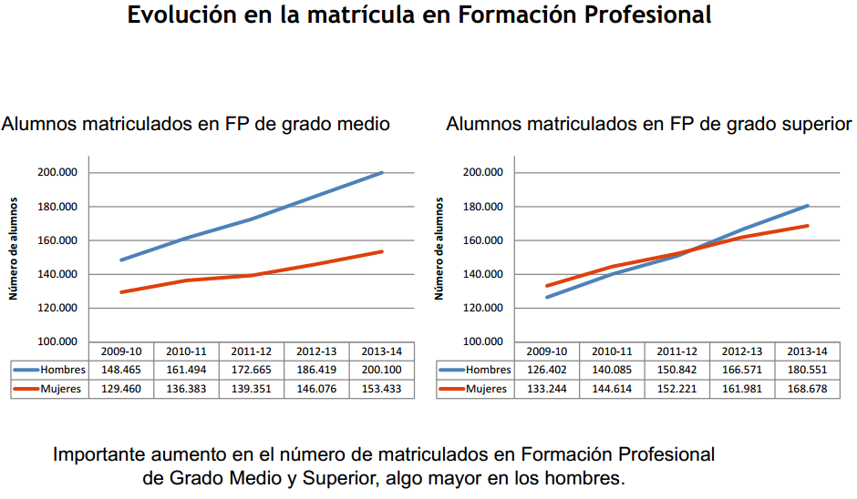

Slide 25
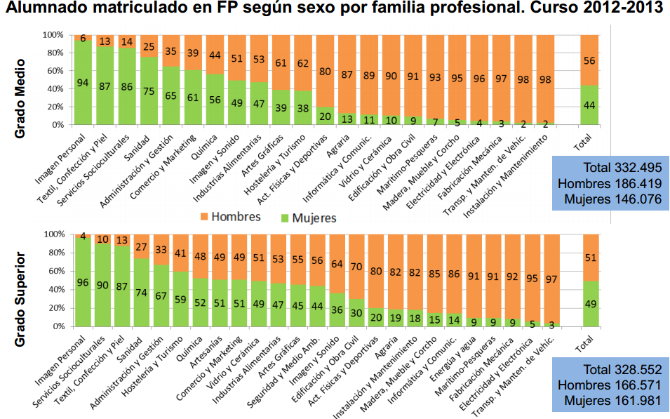
Notes:
Cómo se desagrega el alumnado en FP por sexo y familias profesionales

Slide 26
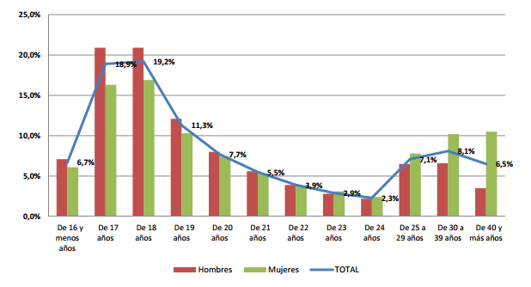
Distribución del alumnado de nuevo ingreso en FP de grado medio por edad. Curso 2012-2013
Notes:
Distribución por edad

Slide 29
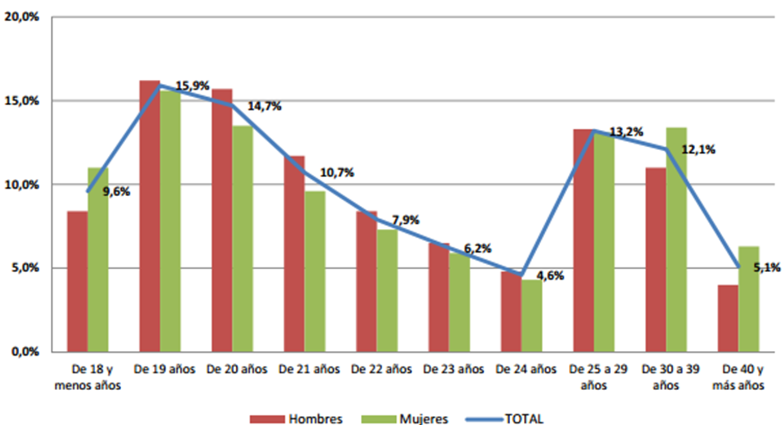
Distribución del alumnado de nuevo ingreso en FP de grado superior por edad. Curso 2012-2013

Slide 32
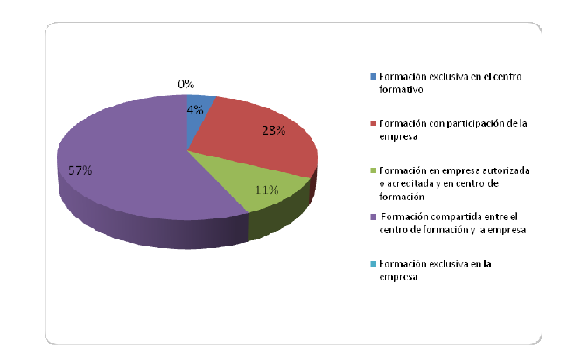
La Formación Profesional Dual: varias modalidades
La modalidad más empleada fue la modalidad d) en la cual la empresa y los centros son coparticipes en distinta proporción en los procesos de enseñanza y aprendizaje.
En el conjunto de los proyectos, la modalidad d) representa el 57% de los mismos, seguida por la modalidad b) con un 28 %. En esta modalidad las empresas facilitan a los centros de formación los espacios, instalaciones o los expertos para impartir total o parcialmente determinados módulos profesionales. Esta modalidad. Aunque es la segunda más significativa está bastante alejada de la anterior, con valores porcentuales que se sitúan alrededor de la mitad.
Las modalidades b) y d) suponen el 85 %, sobre el conjunto de los proyectos de formación profesional dual, lo que supone por parte de los centros proveedores una apuesta clara por estas dos modalidades.
Notes:
a) Formación exclusiva en centro formativo, que consiste en compatibilizar y alternar la formación que se adquiere en el centro de formación y la actividad laboral que se lleva a cabo en la empresa.
b) Formación con participación de la empresa, consistente en que las empresas faciliten a los centros de formación los espacios, las instalaciones o los expertos para impartir total o parcialmente determinados módulos profesionales o módulos formativos.
c) Formación en empresa autorizada o acreditada y en centro de formación, que consiste en la impartición de determinados módulos profesionales o módulos formativos en la empresa, complementariamente a los que se impartan en el centro de formación.
d) Formación compartida entre el centro de formación y la empresa, que consiste en coparticipar en distinta proporción en los procesos de enseñanza y aprendizaje en la empresa y en el centro de formación. La empresa deberá disponer de autorización de la Administración educativa y/o de la acreditación de la Administración laboral correspondiente para impartir este tipo de formación, y estará adscrita al centro con el que comparta la formación.
e) Formación exclusiva en la empresa, que consiste en que la formación se imparte en su totalidad en la empresa de acuerdo con lo dispuesto en el artículo 18.4.

Slide 33
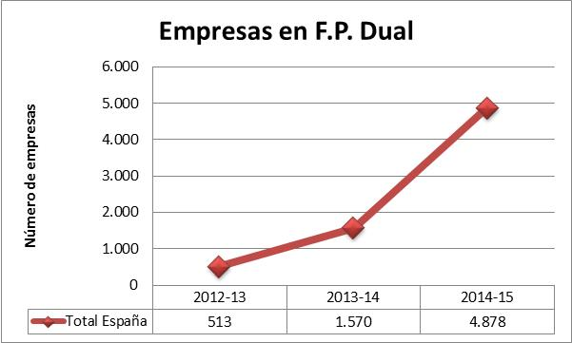
Notes:
El Real Decreto 1529/2012, de 8 de noviembre, desarrolla el contrato para la formación y el aprendizaje y se establecen las bases de la formación profesional dual. Las comunidades autónomas comenzaron la implantación de proyectos de formación profesional dual en el curso 2012-2013.
Desde entonces, se pueden extraer varias conclusiones en lo que concierne a los principales actores que intervienen en la misma:
La preponderancia hasta la fecha de alguna de las modalidades de desarrollo de la formación profesional, frente a las otras modalidades.
El predominio de los ciclos de grado superior frente a los ciclos de grado medio, en el conjunto de los proyectos de Fpdual.
La implicación de las comunidades autónomas, en dos aspectos fundamentales como:
El número de centros implicados
y el número de alumnos cursando formación profesional dual.
La implicación del sector empresarial en los proyectos de formación profesional dual.

Slide 34
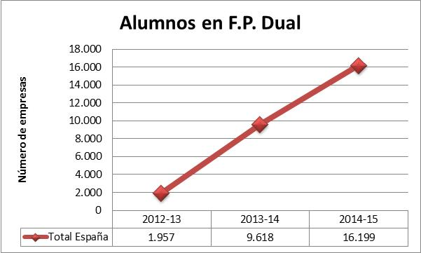
Notes:
a) Formación exclusiva en centro formativo, que consiste en compatibilizar y alternar la formación que se adquiere en el centro de formación y la actividad laboral que se lleva a cabo en la empresa.
b) Formación con participación de la empresa, consistente en que las empresas faciliten a los centros de formación los espacios, las instalaciones o los expertos para impartir total o parcialmente determinados módulos profesionales o módulos formativos.
c) Formación en empresa autorizada o acreditada y en centro de formación, que consiste en la impartición de determinados módulos profesionales o módulos formativos en la empresa, complementariamente a los que se impartan en el centro de formación.
d) Formación compartida entre el centro de formación y la empresa, que consiste en coparticipar en distinta proporción en los procesos de enseñanza y aprendizaje en la empresa y en el centro de formación. La empresa deberá disponer de autorización de la Administración educativa y/o de la acreditación de la Administración laboral correspondiente para impartir este tipo de formación, y estará adscrita al centro con el que comparta la formación.
e) Formación exclusiva en la empresa, que consiste en que la formación se imparte en su totalidad en la empresa de acuerdo con lo dispuesto en el artículo 18.4.

Slide 35
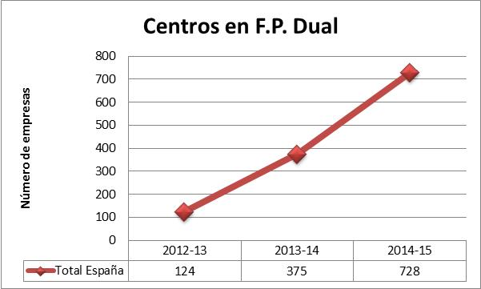

Slide 36
7,46
5,71
9,13
6,62
2,68
2,86
% variación alumnos 1º a 2º
Notes:
El Bachillerato, al ser un nivel no obligatorio de enseñanza, y prioritariamente elegido por alumnos con buenas capacidades, tiene un abandono escaso en los dos cursos que lo componen. Se sigue manteniendo la diferencia entre hombres y mujeres, y entre la enseñanza pública y la privada.

Slide 37
26,24
17,32
30,48
19,67
17,33
12,63
% variación alumnos 1º a 4º
Notes:
Descenso de número de alumnos a lo largo de los cuatro cursos de la ESO, para alumnos de todas las edades.
El descenso del número de alumnos matriculados en cada uno de los cursos de ESO es de un 26,24 %, entre primero y cuarto curso, para los hombres, y de un 17,32% para las mujeres, evidenciando la menor tasa de fracaso escolar, y de abandono temprano, de las mujeres respecto de los hombres.
Las cifras también arrojan diferencias significativas entre la enseñanza pública y la enseñanza privada.

Slide 38
39,48
35,74
41,22
37,28
33,11
31,62
% variación alumnos 1º a 2º
Notes:
Los Ciclos Formativos de Grado Medio sufren una alta tasa de abandono del alumnado, a pesar de tratarse de un nivel de enseñanza no obligatoria.
Muy diversos pueden ser los factores que motivan este abandono pero, entre ellos, cabe destacar el de una inadecuada información y orientación sobre lo que los estudios de Formación Profesional son y representan, y sobre la titulación concreta elegida por el alumno, o alumna, de que se trate.

Slide 39
26,17
20,48
27,04
21,46
23,00
17,24
% variación alumnos 1º a 2º
Notes:
Para los ciclos Formativos de Grado Superior la cifra de abandono es también importante, si bien menor que para el Grado Medio.
Como en todos los niveles educativos se mantienen las diferencias en razón de sexo y de titularidad del centro docente.

Slide 40





Formación Profesional para el Empleo
Formación Profesional del Sistema Educativo
Títulos de Formación Profesional con validez académica y profesional
Gracias al Sistema Nacional de Cualificaciones y de la Formación Profesional, es posible compatibilizar y capitalizar diferentes tipos de formación.
UC1
UC2
UC3
UC4
UC1
UC1
UC2
UC2
UC3
UC3
UC4
UC4
Elabora y Propone
Cualificación Profesional
Es un estándar de empleo utilizado como referente para la elaboración de títulos y certificados
INCUAL
Certificados de Profesionalidad con validez profesional
Notes:
En España contamos con dos subsistemas de Formación Profesional, el del Sistema Educativo, y el de Formación Profesional para el Empleo.
El Sistema Nacional de Cualificaciones y de Formación Profesional ha buscado desde el primer momento la implicación del sistema productivo en el diseño y la gestión de la Formación Profesional. Esa implicación empieza en la elaboración de las cualificaciones. Para ello el mundo empresarial aporta sus expertos tecnológicos que, trabajando estrechamente con expertos formativos, observan los diferentes perfiles profesionales, las tareas que en ellos se realizan, los medios de producción, los resultados esperados, y todo cuanto rodea al contexto productivo. Con ello se elaboran las cualificaciones profesionales que son simplemente “una fotografía del perfil profesional”, es decir, un estándar ocupacional que servirá de referente al sistema educativo, o al sistema de formación para el empleo, para diseñar la formación con la garantía de que responderá a los requerimientos del sector productivo de que se trate.
La introducción de la cualificación como referente permite, además, tener una moneda común la unidad de competencia, que facilita la transferibilidad entre los diferentes subsistemas de formación profesional, el del sistema educativo y el de formación para el empleo.
Los Títulos de Formación Profesional tienen plena validez académica y profesional y, además de acreditar la formación en el ámbito empresarial privado, permiten el acceso a empleos públicos a través de procesos selectivos.
Los Certificados de Profesionalidad carecen de validez académica, y no pueden alegarse como titulación a efectos de acceso a empleos públicos, ni tampoco de acceso a las profesiones tituladas reguladas.

Slide 41
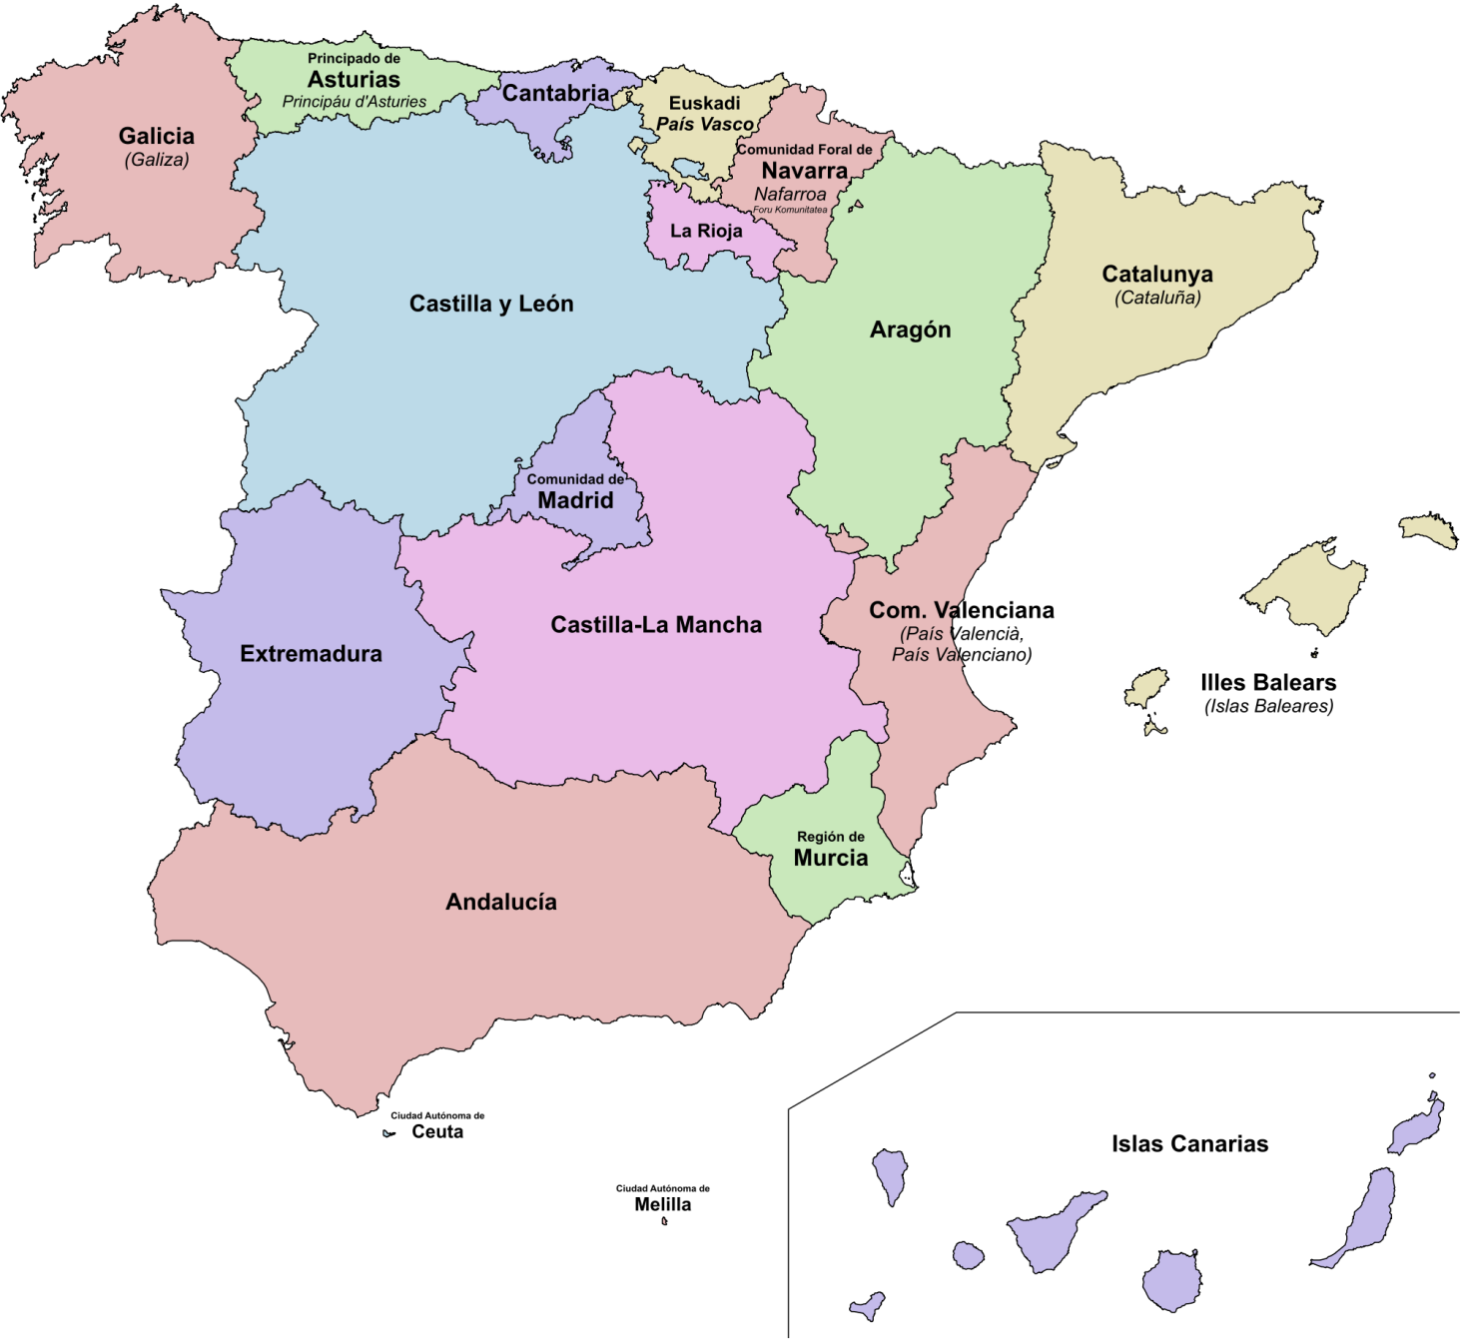
22
7
2
13
ND
1
119 Centros Integrados
de Formación Profesional
23
3
6
Imparten todas ofertas formativas referidas al Catálogo Nacional de Cualificaciones Profesionales que conduzcan a Títulos de Formación Profesional y Certificados de Profesionalidad
1
3
1
14
7
8
7
1

Slide 42

Formación para jóvenes
Formación para adultos
Formación para colectivos con requerimientos específicos
Resultado de aprendizaje
Notes:
Los Títulos de Formación Profesional se configuran en módulos profesionales que, a su vez, contienen una serie de resultados de aprendizaje que el alumnado debe alcanzar al término de estas enseñanzas. El resultado de aprendizaje comprende todas las competencias técnicas, personales y sociales necesarios para el desempeño del perfil profesional de que se trate, así como para el desarrollo personal y social del alumno.
Teniendo como objetivo el resultado de aprendizaje, la forma de oferta puede variar en función del colectivo al que se dirige la enseñanza.

Slide 43
Orientación educativa
Aplica medidas psicométricas.
Ayuda al alumno a descubrir su propias capacidades.
Detecta problemas de aprendizaje.
Orientación vocacional
Intenta dar respuestas a las siguientes preguntas:
¿quién soy?.
¿qué quiero ser?
¿cómo lo puedo hacer?
¿cuándo lo puedo hacer?
¿dónde lo puedo hacer?
Orientación profesional
Ayuda a las personas a mantener sus competencias profesionales, y a obtener otras nuevas, previa una vocación ya reconocida o adquirida
Orientar
Contar con todos los elementos de juicio para una adecuada toma decisiones
Decidir en función de mis gustos o capacidades, y no en función de un contexto que discrimina por razón de género
Notes:
Esta diapositiva pretende resaltar la importancia del proceso de orientación que debe acompañar a las personas a lo largo de su vida en todos aquellos momentos en los que tengan que tomar decisiones.
En Europa se habla del proceso de orientación a lo largo de la vida (Lifelong Guidance) que debe empezar en el ámbito educativo, en edades tempranas, mediante un sistema organizado que permita conocer las capacidades de aprendizaje del alumnado y los posibles problemas para ese aprendizaje, con el fin de que las familias puedan adoptar las medidas necesarias para asegurar el éxito escolar.
Según el alumnado progresa en el Sistema Educativo deben irse introduciendo elementos de orientación vocacional, con el objetivo de ayudar al alumnado a descubrir su propia vocación y, por tanto, asegurar una adecuada elección de las diferentes vías académicas o profesionales que pueden abrírsele al término de cada etapa educativa.
El tercer nivel es el de la orientación profesional, en la que deben integrarse las diferentes ofertas, herramientas y recursos para la orientación a los que puede acceder el ciudadano: orientación desde el ámbito educativo, orientación desde el ámbito del empleo, orientación provista por agentes sociales, y entidades locales, entre otros proveedores. La orientación profesional tiene como destinatarios a los ciudadanos que tienen una vocación definida, y que necesitan apoyo para conocer como alcanzar sus objetivos académicos y profesionales, así como para mantener las necesarias competencias que garanticen su acceso al mercado de trabajo.

Slide 44
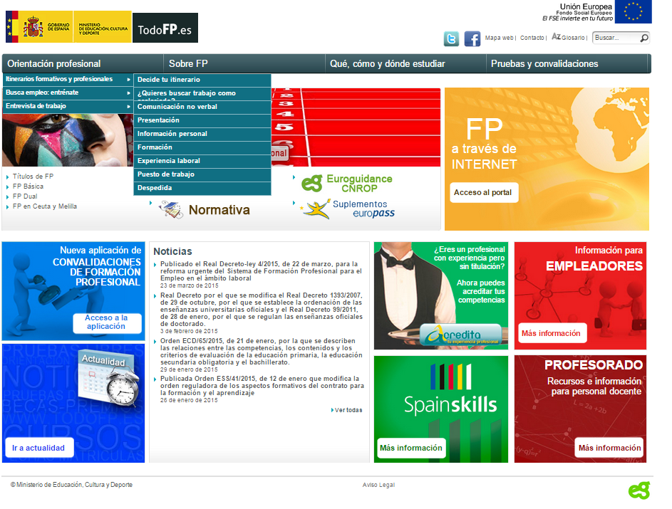
Portal TodoFP
4.806.802 accesos
17.615.614 Páginas visitadas
15 junio 2014 a 14 junio 2015
www.todofp.es
187,448 accesos
720,391 páginas visitadas
Semana del 15 al 21 de junio de 2015

